Slide 1
Välkommen till Gröna veckan 2021
Ledarskap för klimatet
Gröna veckan skapar möjlighet att sprida goda exempel, inspirera och öka kompetensen inom hållbarhet.
Notes:
Gröna veckan är vårt årliga initiativ för att inspirera och öka kunskapen inom hållbarhet. Temat för årets Gröna veckan är Ledarskap för klimatet. Vi behöver ta ledarskap för klimatfrågan på alla nivåer, som chefer och medarbetare och också som företag, tillsammans med våra kunder och gemensamt inom branschen.
Låt veckan bli en start för att ännu tydligare arbeta med klimatfrågan, lyssna på varandras idéer, testa andra lösningar och material.
Kommentar till affischen:
−Växten symboliserar ledarskap, den visar vägen för förhoppningsvis fler plantor.
−Biokolet är ett av Skanskas sätt att visa ledarskap, genom innovation och att ligga i framkant.

Slide 2
Gröna veckan är vårt årliga initiativ för att inspirera och öka kunskapen inom hållbarhet. Temat för årets Gröna veckan är Ledarskap för klimatet. Vi behöver ta ledarskap för klimatfrågan på alla nivåer, som chefer och medarbetare och också som företag, tillsammans med våra kunder och gemensamt inom branschen. Låt veckan bli en start för att ännu tydligare arbeta med klimatfrågan, lyssna på varandras idéer, testa andra lösningar och material.

Slide 3
”Det krävs en snabb omställning i samhället och i byggsektorn.
Skanska är ett bolag som kan göra skillnad och Gröna veckan är en viktig del i det. Jag hoppas ni får en fin och givande vecka.”
Gunnar Hagman, VD Skanska Sverige

Slide 4
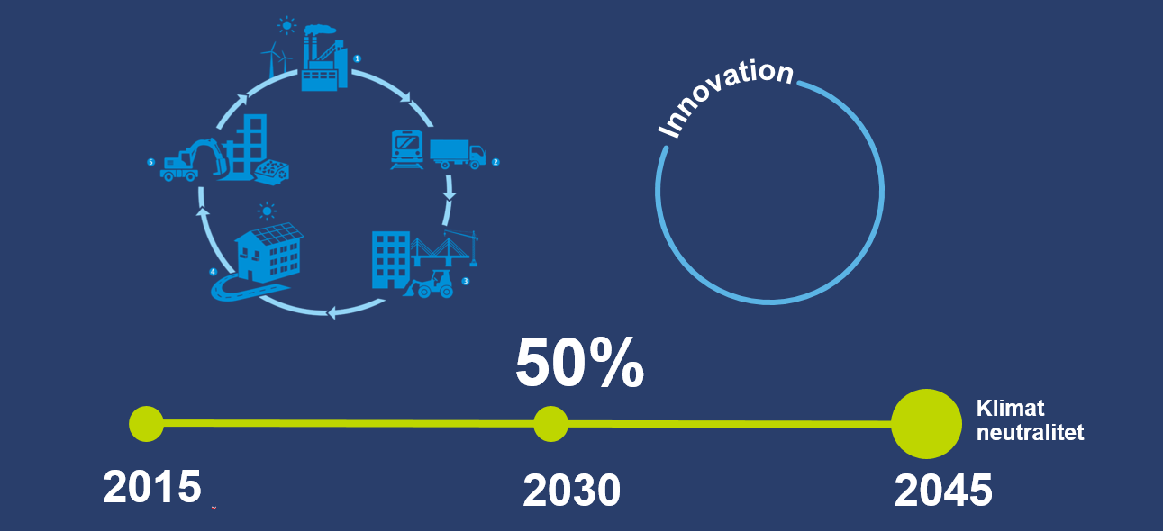
Skanskas klimatmål
Notes:
Om mindre än 10 år ska vi i Skanska Sverige ha halverat våra klimatutsläpp (2030) jämfört med 2015, och till 2045 ska vi vara klimatneutrala i hela värdekedjan., dvs från tillverkning av byggmaterial till kundernas användning av byggnadsverket.
Vi gör det för att vi vill det, världen behöver det och kunderna efterfrågar det.
För att nå dit behöver vi fokusera och visa ledarskap, och arbeta tillsammans, inom vår verksamhet men också med våra kunder och leverantörer.
Stora delar av bygg- och anläggningssektorn har samma klimatmål, dvs halvera till 2030 och klimatneutralt till 2045.
Vi har idag minskat mes ca 30 % så på 8 år ska vi nå de ytterligare 20 % till 2030.

